Slide 1
Bonjour!
jeudi, le vingt-quatre octobre

Slide 2
Travail de cloche
Write a sentence which uses s’occuper.

Slide 3
Bonjour!
jeudi, le vingt-quatre octobre

Slide 4
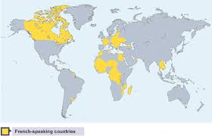
Demain, partout le monde francophone, le seul endoit qui a un jour de congé est LCHS.

Slide 5
Le musée du Louvre se trouve dans la rue Rivoli.
Je me trouve confondu tout le temps.
Tu trouves des pièces entre les coussins de ton canapé.
Je m’occupe de ma mère.
Mon hippopotame occupe toute la baignoire.
Maurice et Marie se disputent tout le temps. Ils vont se divorcer
Je dispute les frais supplémentaire du mécanicien.

Slide 6
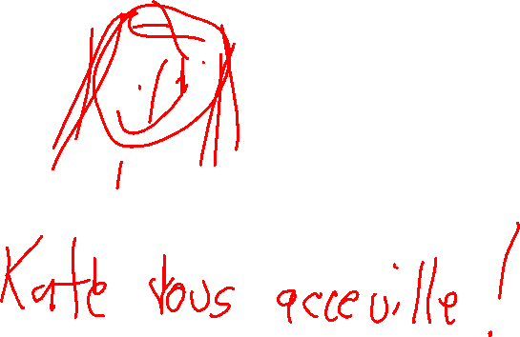

Slide 7
Je m’amuse en regardant la télé.
La mère amuse son enfant en chantant “La toute petite araignée.”
Bob se rend à Walrus le jeudi.
Les défenseurs de Vicksburg se sont rendus le trois juillet 1863.
Nous empruntons des livres de la bibliothèque, et après vingt-huit jours nous les y rendons.

Slide 8
Que font ces personnes avec ses objets. Utilisez des verbes réfléchis.
une brosse à cheveux : Nous
une serviette de bain : Je
une chemise, un jean : Patrick
du shampooing: Vous
du dentifrice : Marie et Géraldine

Slide 9
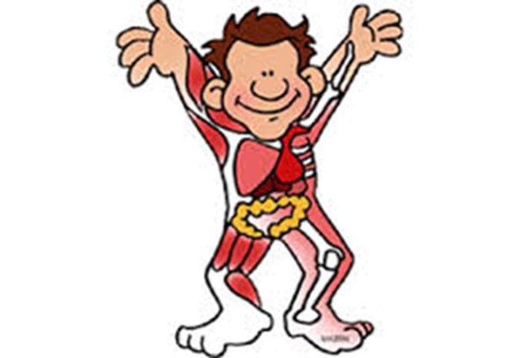
un os, les côtes, les organes, l’estomac, l’intestin, le coeur, les muscles
la peau, le sang

Slide 10
Devoirs

Slide 11
Billet de sortie
Qui se sont rendues aux Américains à Yorktown?

